Slide 1
MINNE KOULU ON MENOSSA?
Markku Rimpelä
Tilaajajohtaja, lasten, nuorten ja elämänlaadun palvelut
Hämeenlinnan kaupunki

Slide 2
HAASTEITA

Slide 3

HAASTEET YHTEISKUNNALLISTEN PALVELUIDEN TURVAAMISEKSI
Palvelut
- Miten kokonaisvaltaiset lasten ja nuorten palvelut turvataan?
Kustannusrakenne
- Millaisen kustannusrakenteen kuntamme kestää tulevaisuudessa?
- Mihin kustannusrakenne perustuu?
Palvelut
- Miten ylläpidetään korkeatasoiset lasten, nuorten, ja perheiden palvelut?
Entä ikäihmiset?
Houkuttavuus
- Miten kuntamme houkuttavuus ylläpidetään?

Slide 4
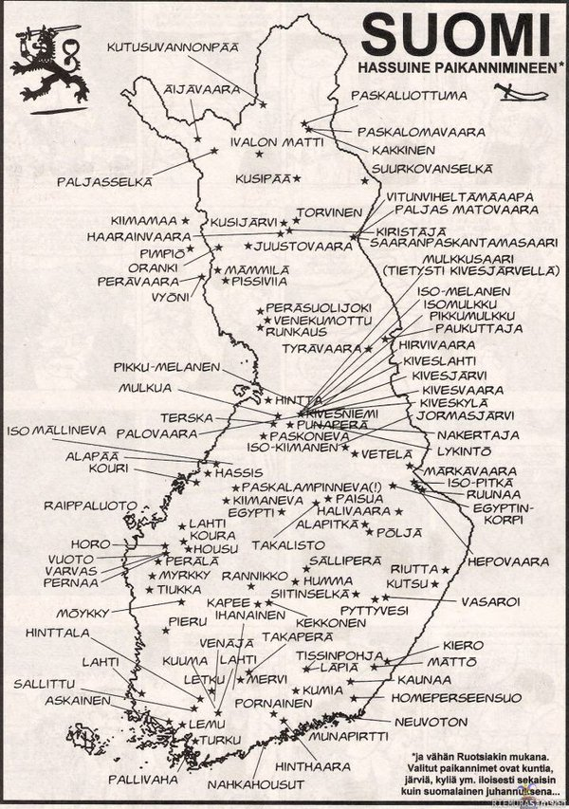
HAASTEET YHTEISKUNNALLISTEN PALVELUIDEN TURVAAMISEKSI
Uusi kunta, itsehallintoalueet ja sote
Palveluiden hajanaisuus
Kansantalouden kestävyysvajeen hallinta pakottaa valmistautumaan voimavarojen kaventumiseen edelleen.
Tarjolla on kaksi strategista vaihtoehtoa, jotka eivät ole toisiaan poissulkevia.
  Voidaan keskittyä leikkauksiin, jollain vaarana on työn ilon katoaminen. Muutosvastarinta saattaa vahvistua, kun vakiintuneissa rakenteissa ja valtasuhteissa puolustetaan omia ydintoimintoja.
  Toinen mahdollisuus on, että muutoksen johtamisessa omaksutaan asiakkaista innostuneen yrityksen toiminta-ajatus ja sitä toteutetaan investoimalla monin eri tavoin – yhteisestä koulutuksesta järjestelmä- ja palveluinnovaatiohin - lapsi- ja perhelähtöisyyteen.

Slide 5

ONKO NÄIHIN HAASTEISIIN VASTAUKSIA?
Vastauksia on, ratkaisuja on – miksi toimintamallit eivät ole muuttuneet?
Vuosikymmenien puheenaihe – miksi vain vähän muutosta?
Miksi uudistuvissa kunnissa palvelut järjetetään vanhan perinteen mukaan?
Miksi palveluja järjestettäessä ei huomioida ihmistä kokonaisuutena?
Miksi palvelujen toimitilat rakennetaan edelleen vain yhden palvelun tarpeisiin?
KYSYMYS: ONKO TODELLISTA HALUA MUUTOKSEEN?

Slide 6
MITÄ MEIDÄN TULEE YMMÄRTÄÄ?

Slide 7
KULTTUURISIDONNAISUUS

Slide 8
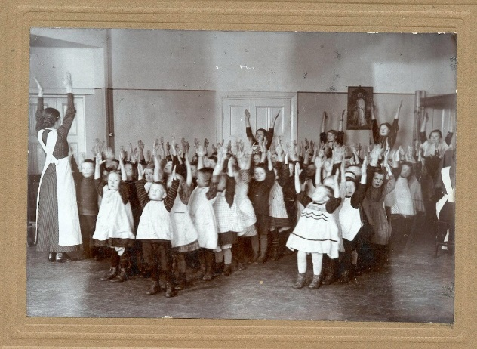
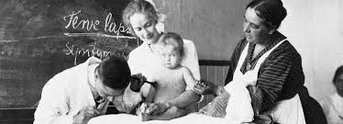
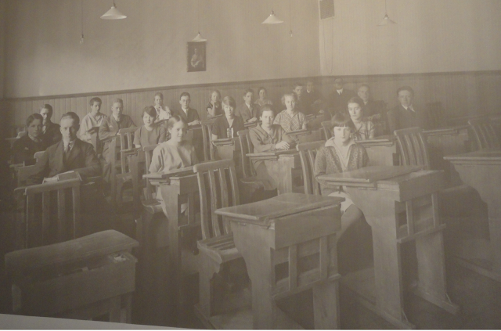
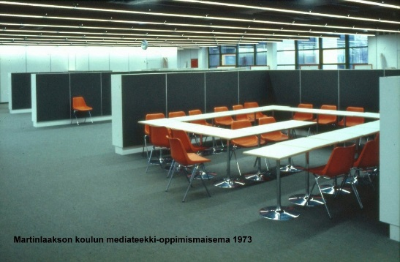
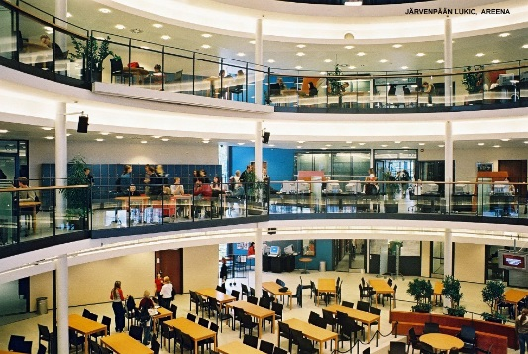
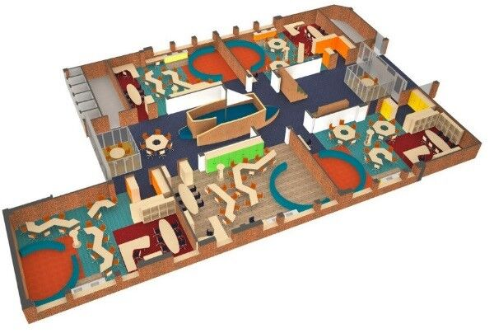
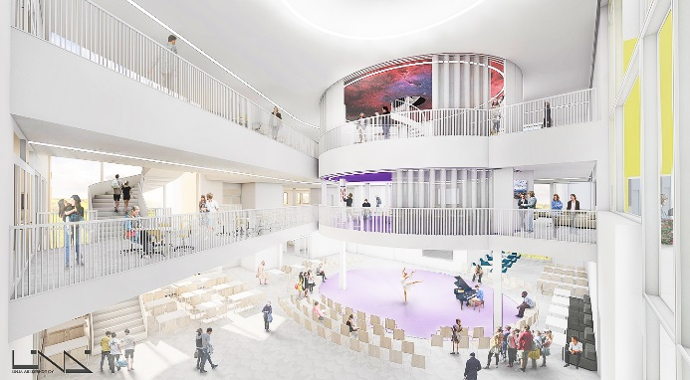
Lastenneuvolan alkuna pidetään 1920-luvulla Arvo Ylpön Lastenlinnassa aloittamaa toimintaa, jota sittemmin jatkoi Mannerheimin Lastensuojeluliitto
Syyskuun ensimmäisenä päivänä 2015 tuli kuluneeksi 127 vuotta pohjoismaiden ensimmäisen, köyhien perheiden lapsille tarkoitetun kansanlastentarhan ovien avaamisesta.
Subjektiivisesta päivähoito-oikeudesta säädettiin vuoden 1985 päivähoitolain uudistuksessa
2016 subjektiivinen päivähoito-oikeus 20 h/vko
Suomalaisen koulurakentamisen yleiseen kehitykseen normiohjattuna koulurakennuksena löytyy merkittäviä virstanpylväitä aina 1620 luvun porrastuksesta triviaalikouluihin, pedagogioihin ja lukioihin päättyen 2020 luvun innovaatiohankkeisiin.

Slide 9

Kysymyksessä on siis perinteiden ja toimintakulttuurin ymmärtäminen muutoksessa!

Slide 10
LASTEN MUUTTUMINEN AJASSA

Slide 11
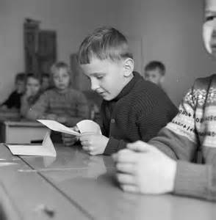
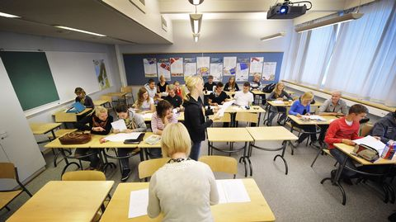
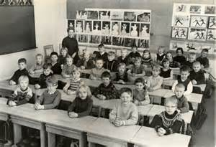
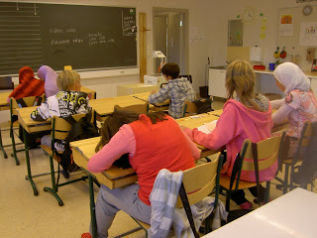
KOULUN MUUTOS
Kannustaako isovanhemmillemme suunnitellut oppimisympäristöt digiajan lapsiamme oppimisessa?
VOIDAANKO TULEVAISUUS RAKENTAA VANHOILLA TYÖKALUILLA?
1920
1950
1990
2010

Slide 12
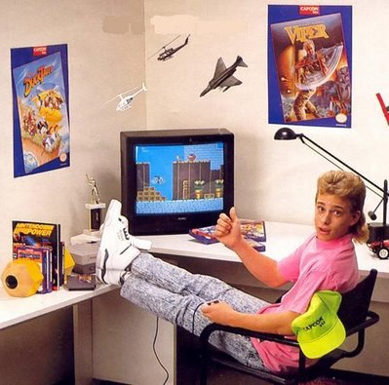
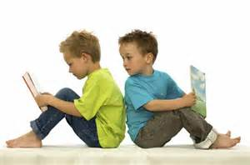
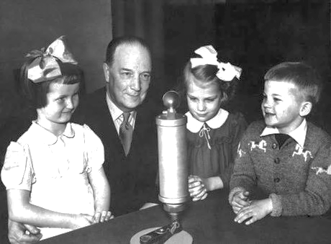
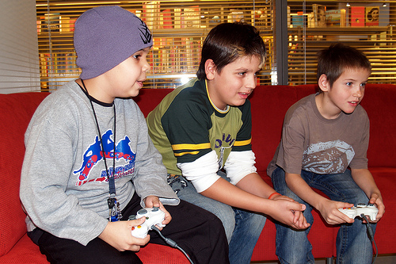

LASTEN JA PERHEIDEN MAAILMAN MUUTOS

Slide 13
OHJAAVIEN NORMIEN JA AJATTELUMALLIEN MUUTOS

Slide 14
ULKOISET PAINEET
Opetussuunnitelman perusteet ja ilmiölähtöisyys
Muuttuvan maailman haasteet ovat johtaneet laajaan keskusteluun oppimisen prosesseista ja koululaitoksen uudistamisesta.
Yhä tihenevällä syklillä kehittyvän tietotekniikan, uudistuvien ja uudistavien oppimistapojen ja -menetelmien soluttautuminen koulun toimintakulttuuriin järisyttävät jäykän formaalia koulutusperinnettämme.
Muualla kuin kouluympäristössätapahtuvan informaalin oppimisen piirteet formaalin opetuksen tukena vaativat toimintaympäristöltä aivan uudenlaista joustavuutta, jota perinteisen koulun tilarakenne pystyy harvoin tarjoamaan.

Slide 15
HAVAINTOJA COOKBOOK TUTKIMUKSEN AIKANA 1
Tila itsessään toimintaa tukevana tai rajoittavana tekijänä on tiiviisti sidoksissa tilassa tapahtuviin prosesseihin.
Opettajien pedagoginen vapaus on itseasiassa huomattava arkkitehtoninen haaste, kun tilojen tehtävä nähdään uudella tavalla toimintaa tukevana tekijänä, eikä vain tilallisena kehyksenä.
Demohankkeita suunniteltaessa arkkitehtien piti pyrkiä unohtamaan kaikki aikaisemmin vanhentuneesta ohjeistuksesta opittu ja reflektoida ainoastaan saamaansa uutta pedagogista ymmärrystä rakennustekniikan suomiin mahdollisuuksiin ja rakennusmääräysten rajoitteisiin.
Päädyttiin ajatukseen, että toimintaa tukevassa tilassa tulee keskittyä tilan erilaisiin teknisten ratkaisujen synnyttämiin ominaisuuksiin.
Tältä pohjata alettiin selvittämään tarpeita ja olemassa olevien ratkaisujen riittävyyttä muuttuneelle oppimisprosessille.

Slide 16
HAVAINTOJA COOKBOOK TUTKIMUKSEN AIKANA 2
Oppimistilojen uudistamiseen ovat pääasiassa vaikuttaneet uudenlaiset oppimiskäsityksen ja opetusmenetelmät sekä uudenlainen teknologia ja sen käyttöönotto opetustarkoituksessa.
Uudistunut toimintakulttuuri vaatii ympärilleen perinteistä luokkatilaa paremmin uudenlaiseen oppimiseen soveltuvan taipuisan toimintaympäristön.
Tilojen käyttöä tehostamalla, kokonaisneliömäärää supistamalla ja tilojen ominaisuuksia parantamalla on tarkoitus tuottaa moderneja ja kustannustehokkaita oppimisympäristöjä.

Slide 17
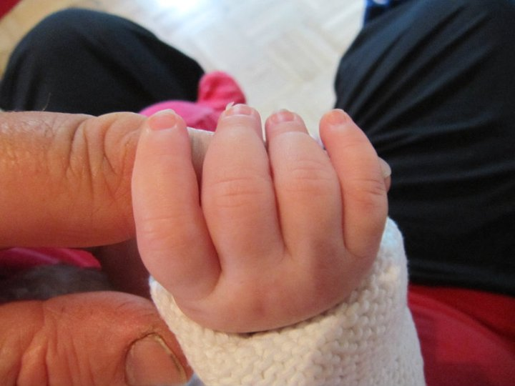
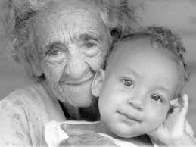
HAVAINTOJA COOKBOOK TUTKIMUKSEN AIKANA 3
KAKSI ELÄMÄNKAARISTA NÄKÖKULMAA
Lapsen kasvun ja kehittymisen näkökulma
Palvelujen järjestäminen, palvelurakenne ja tilaratkaisut tehdään lapsen ja nuoren kehityksen näkökulmasta
Moni-ikäisyyden näkökulma
Palvelurakenne ja tilaratkaisut tehdään Moni-ikäiselle toiminnalle sopiviksi
NÄMÄ VOIDAAN YHDISTÄÄ

Slide 18
MITEN MONITOIMIJAYHTEISÖSSÄ ONNISTUTAAN SAAMAAN AIKAISEKSI HYVINVOIVA KOKONAISUUS?

Slide 19
YHTEISTOIMINNALLINEN SUUNNITELMA
Yhteistoiminnallinen suunnitelma on osa kunnan pidemmän ajan suunnitelmaa
Yhteistoiminnallisen suunnitteluprosessin avainasia on kaikkien osapuolien tiivis ja oikea-aikainen osallistaminen hankkeeseen yhteistoiminnallisesti.
Yhteistoiminnallisen suunnitteluprosessin tärkein osuus on jokaisen yksittäisen vaiheen lopussa tehtävä, kaikki suunnittelualat kokoava yhteensovittelu.
Perinteisessä toimialakohtaisessa suunnittelun mallissa kaikki toimijat toimivat itsenäisesti ja oman aikataulunsa mukaisesti.
Yhteistoiminnallinen suunnitteluprosessi sen sijaan sitoo kaikki hankkeen osa-alueet toisiinsa.

Slide 20
Kunta:
Onnistuminen
2025
Toimenpiteet, jotka ovat johtaneet onnistumiseen
2015
2017
2019
2021
2023
2025
Keskeiset toimijat, joiden yhteistyöllä onnistuminen on saavutettu

Slide 21


Slide 22
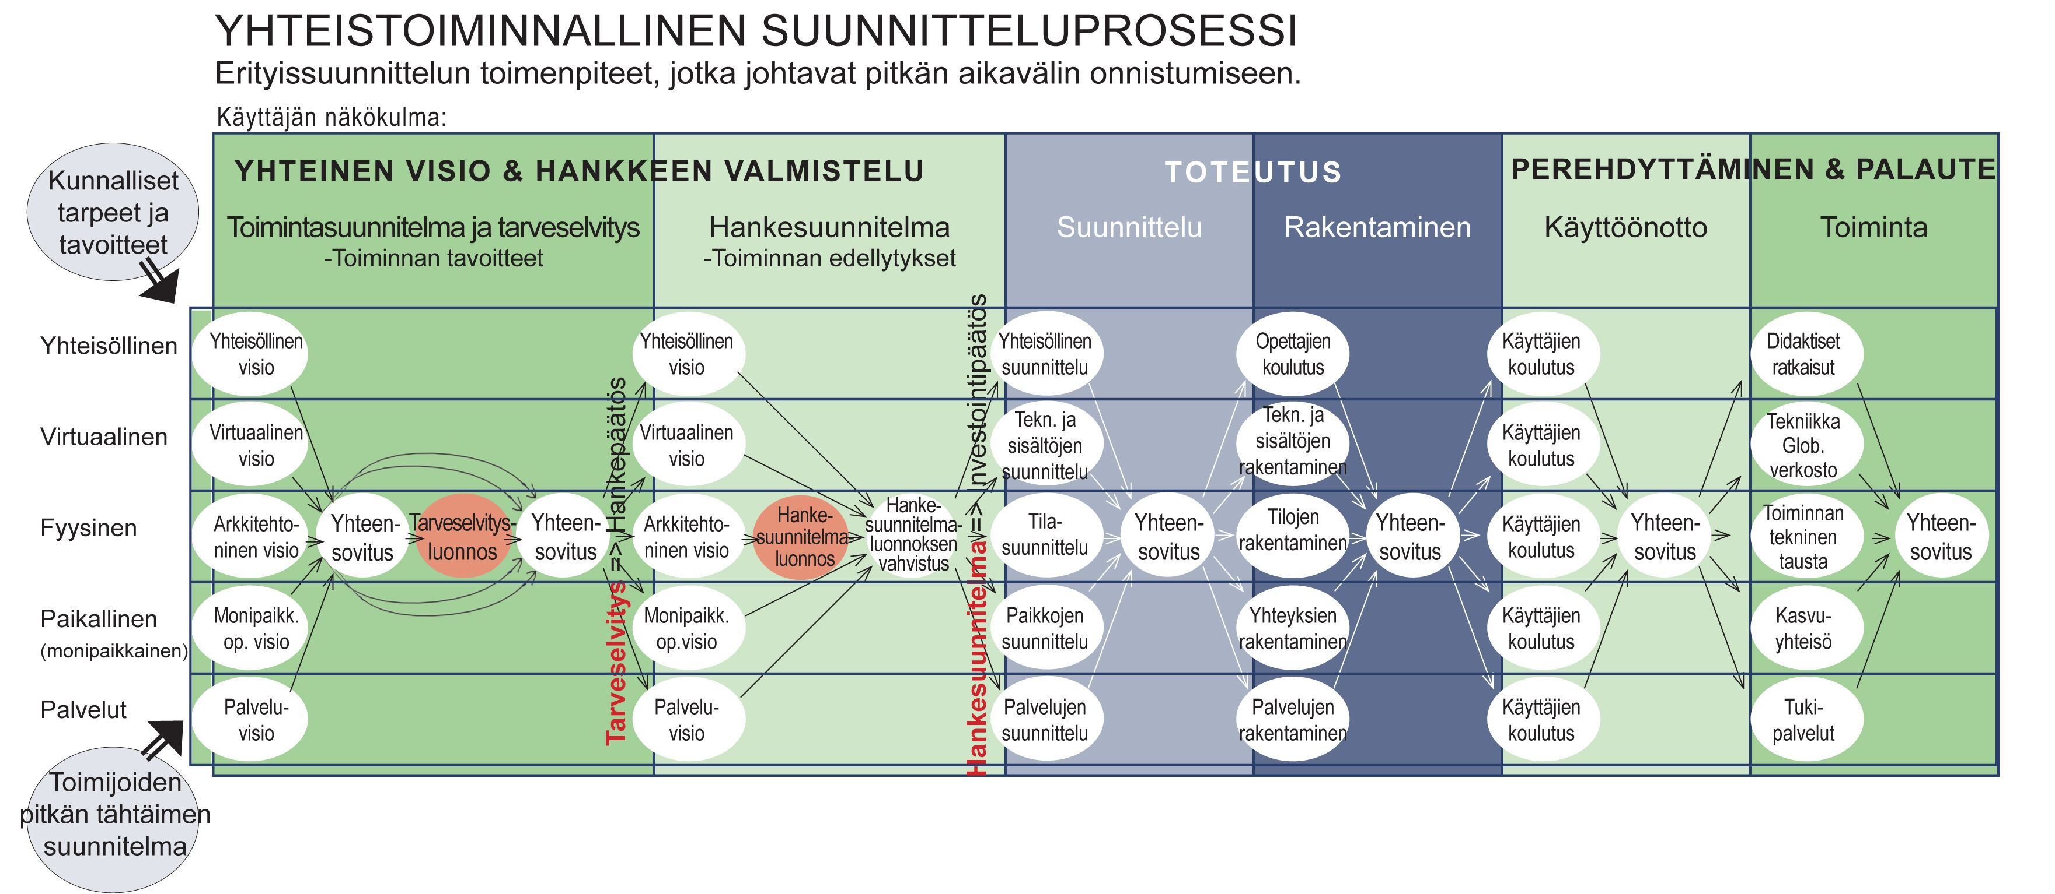
Yhteistoiminnallisen suunnitteluprosessin vaiheet käyttäjän näkökulmasta. Käyttäjän osallistamisen kannalta oleellisimmat vaiheen hankkeessa ovat hankkeen alussa tehtävät toimintasuunnitelma-, tarveselvitys ja hankesuunnitelmavaiheet.

Slide 23
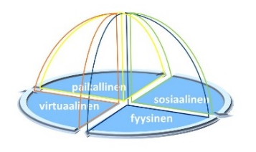
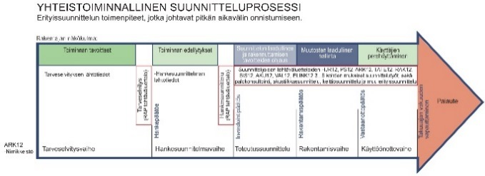
Kunta:
Onnistuminen
2025
Toimenpiteet, jotka ovat johtaneet onnistumiseen
2015
2017
2019
2021
2023
2025
Keskeiset toimijat, joiden yhteistyöllä onnistuminen on saavutettu

Slide 24
Tarveselvitys onkin toiminnallinen suunnitelma

Slide 25
MITEN TILAT MUODOSTUVAT?
KUKA NIITÄ KÄYTTÄÄ JA MILLOIN?

Slide 26
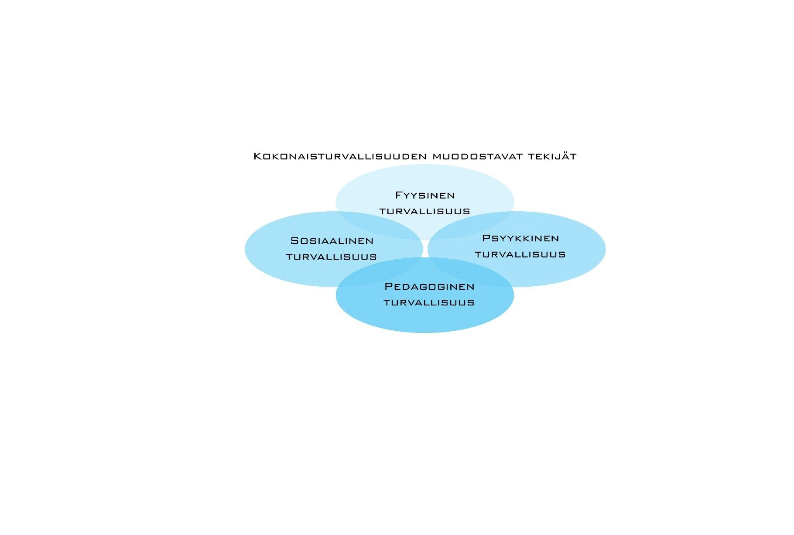

Slide 27
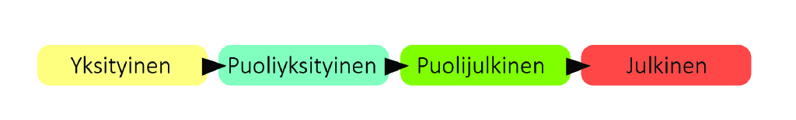

Slide 28
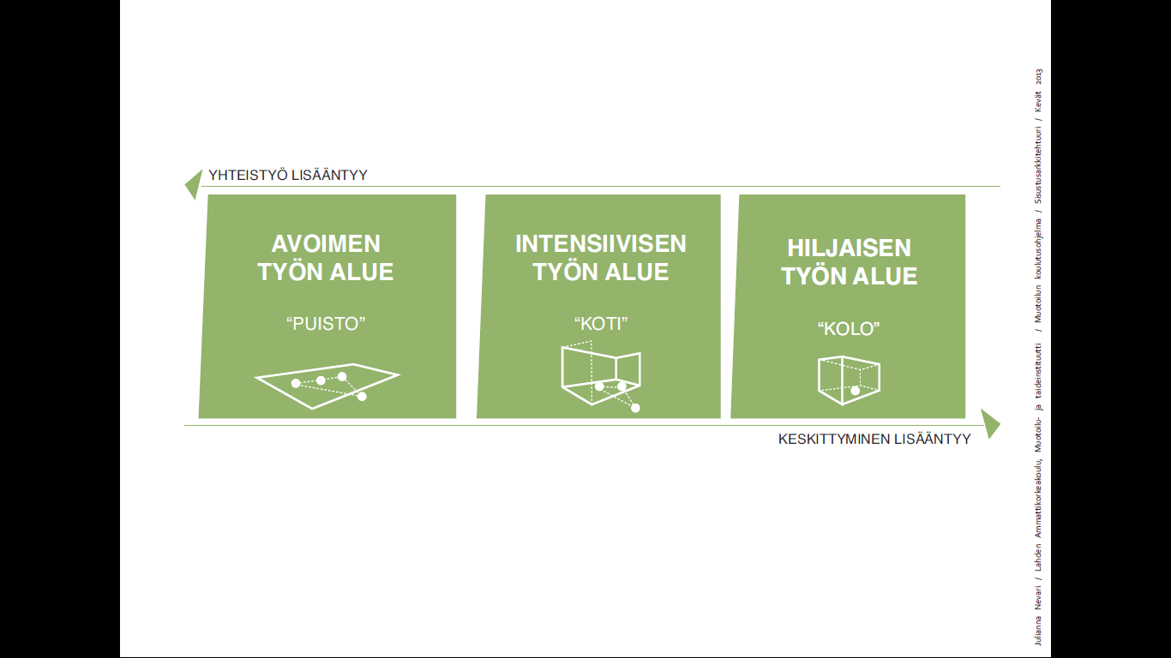
Julianna Nevari, Lahden ammattikorkeakoulu, 2013

Slide 29
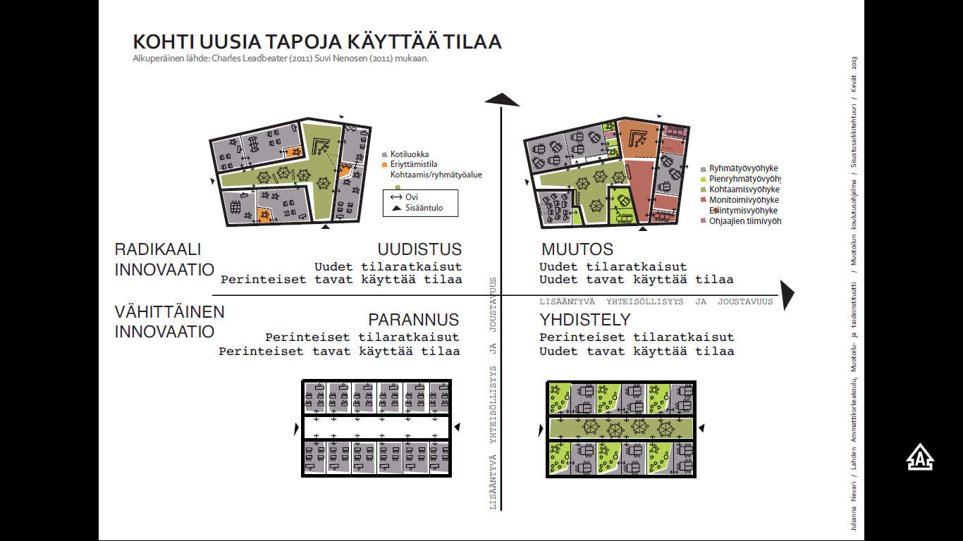
Julianna Nevari, Oivaltamo-avautuva oppimistila, s. 92, Lahden ammattikorkeakoulu 2013

Slide 30
ESIMERKKEJÄ

Slide 32
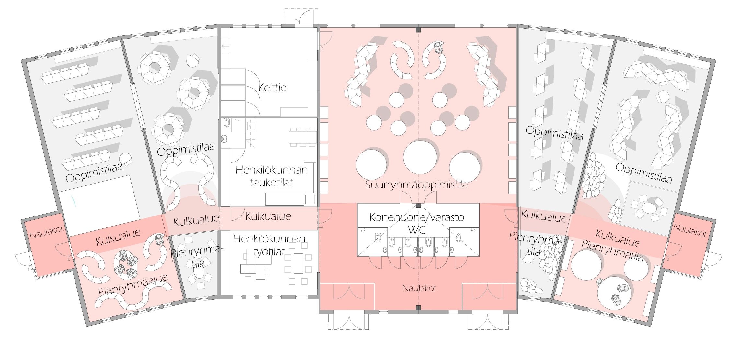

Slide 33
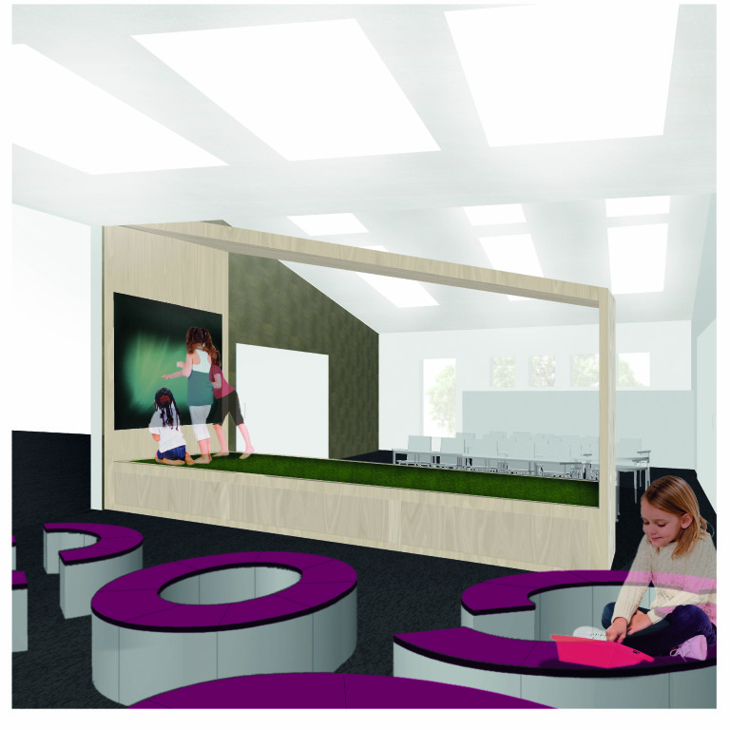

Slide 40
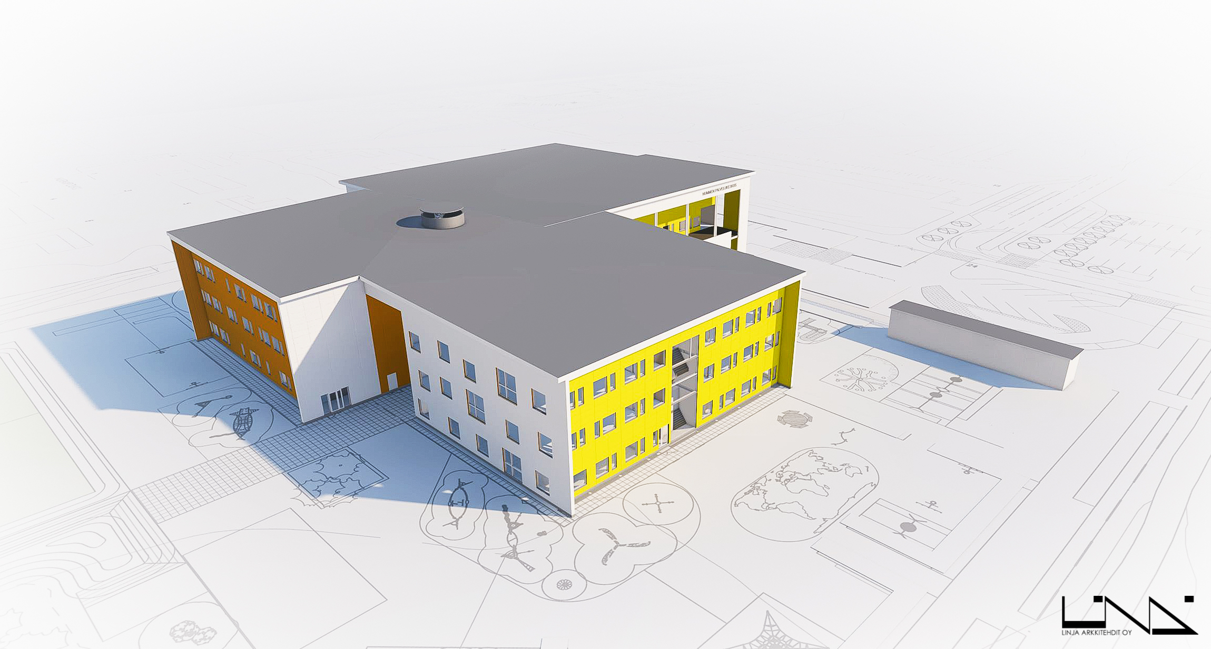

Slide 41
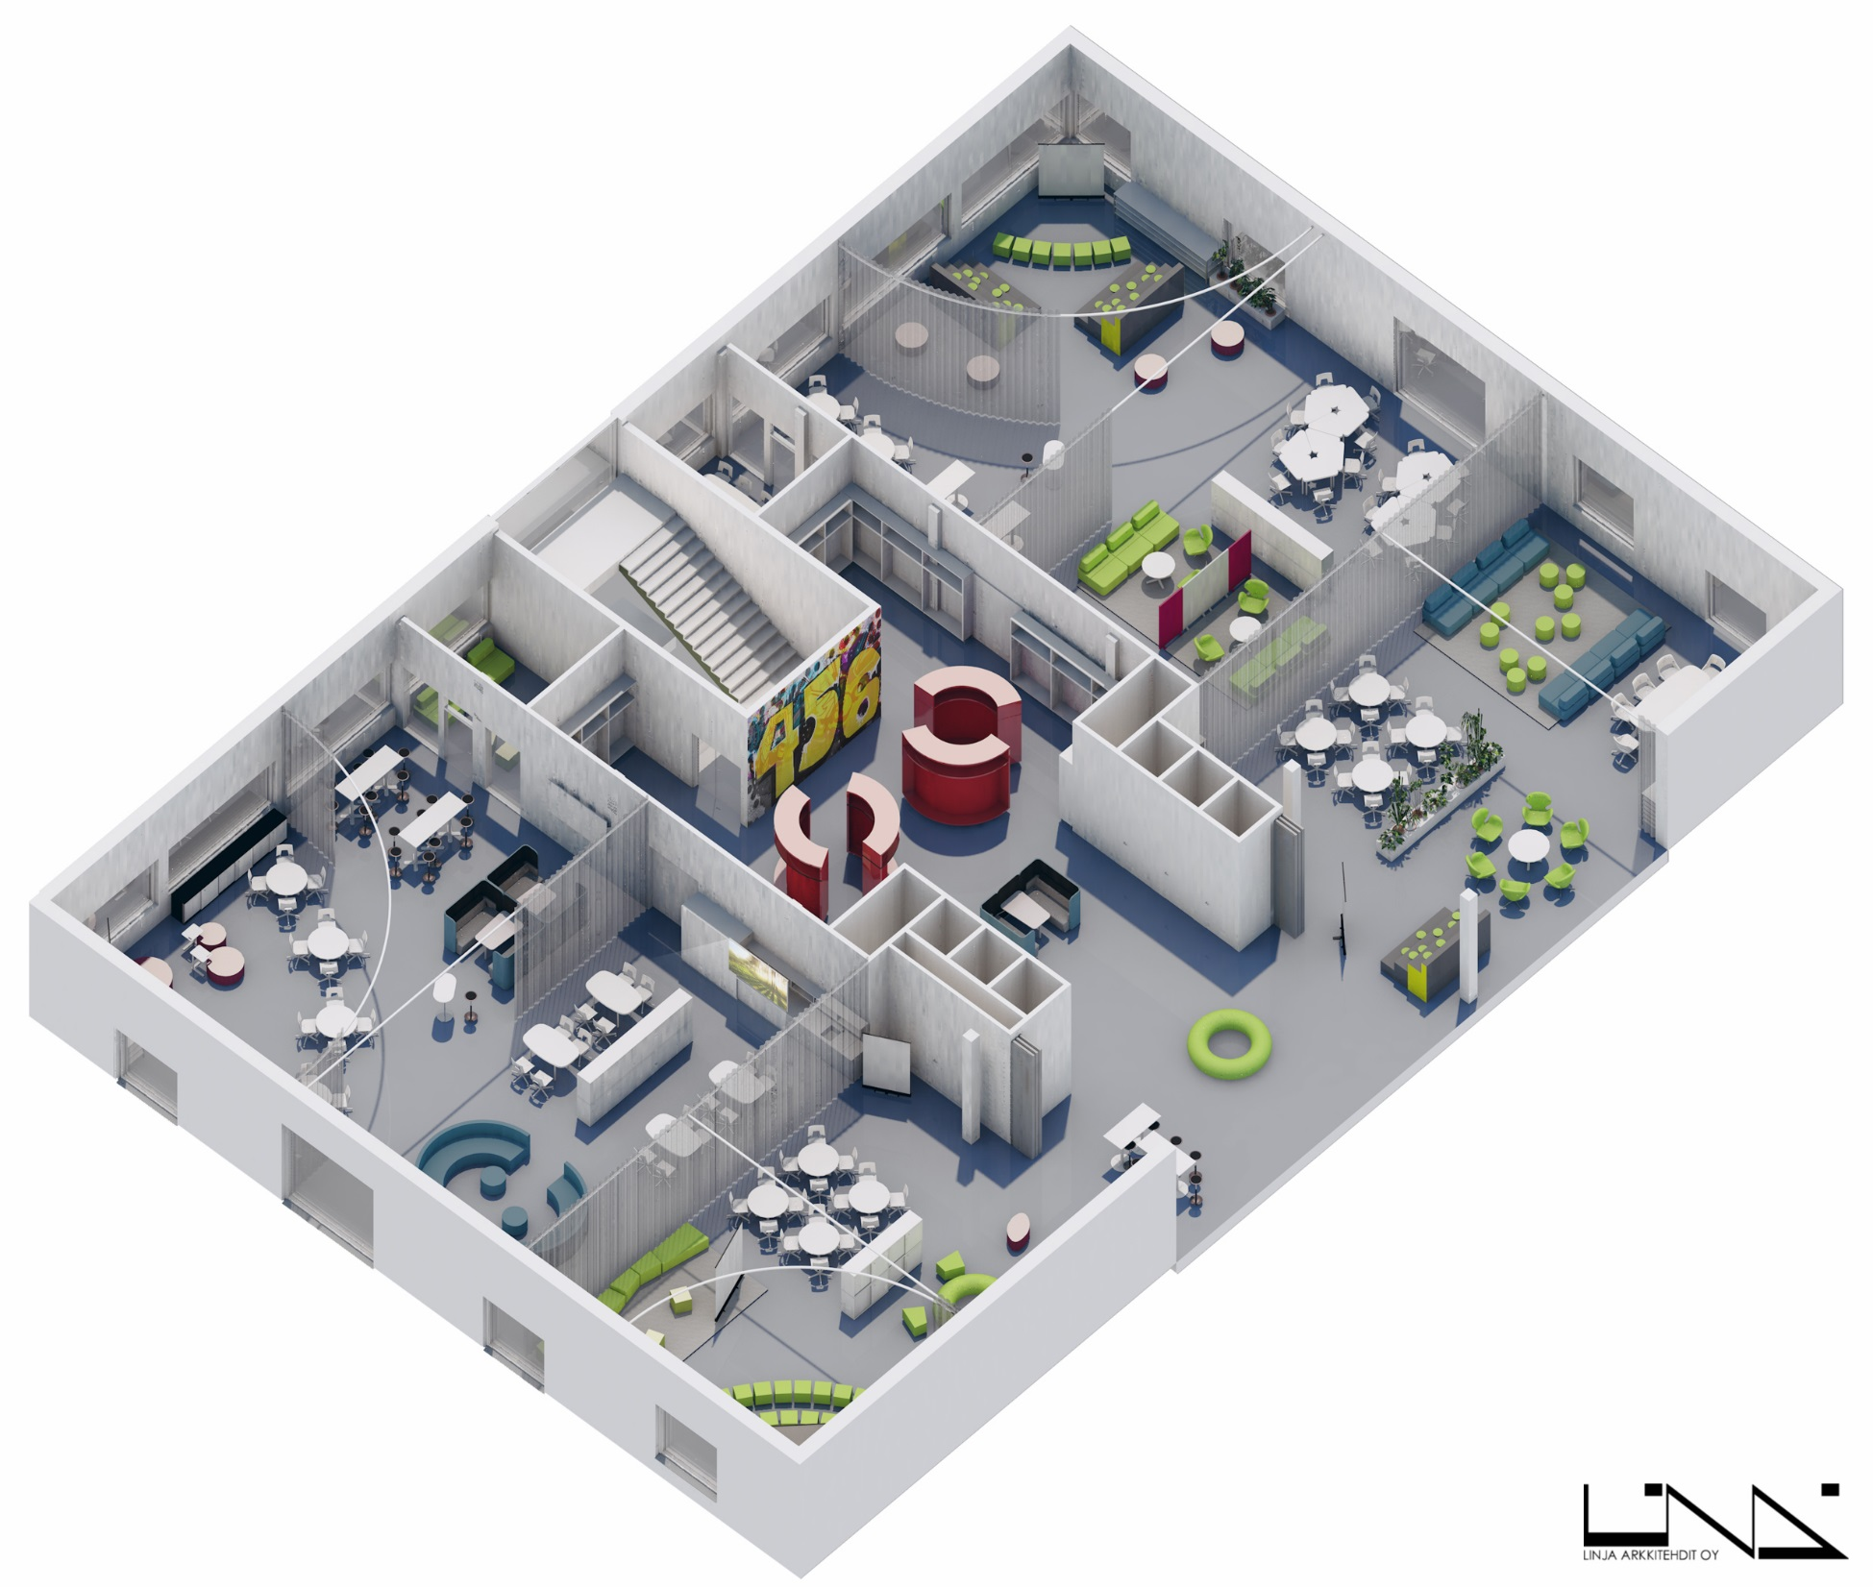

Slide 42


Slide 43
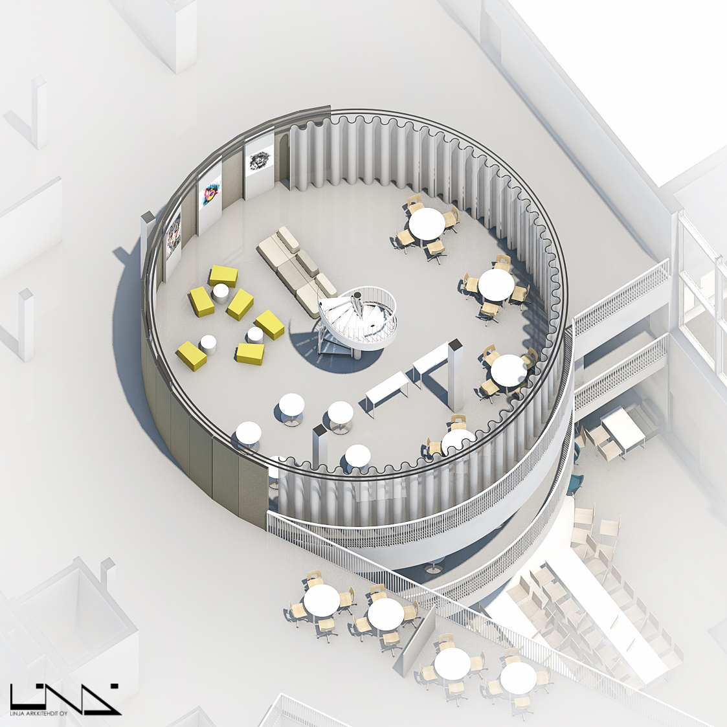

Slide 44
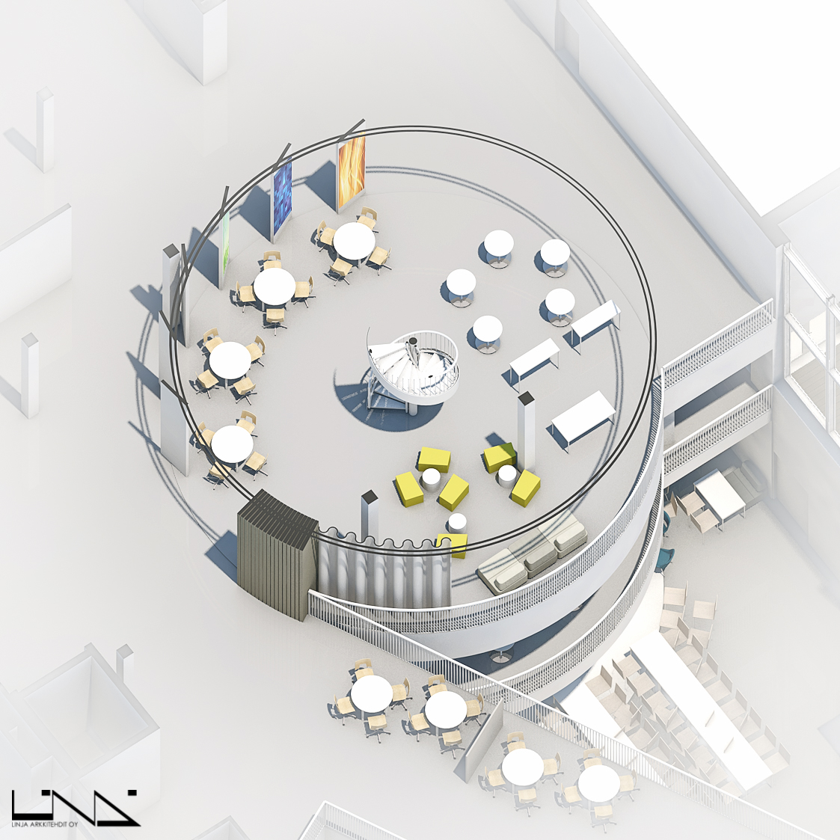

Slide 45
